Slide 1
Профориентация и профессиональное обучение лиц с инвалидностью в Свердловской области
Чешко Светлана Леонидовна,
заместитель директора, руководитель Регионального центра развития движения Абилимпикс
ГАПОУ СО
«Социально-профессиональный техникум «Строитель»

Slide 2
Профессиональные образовательные организации
Всего 93 подведомственных профессиональных образовательных организаций Министерству образования и молодежной политики Свердловской области, из них в 90 ПОО обучаются лица с инвалидностью и ограниченными возможностями здоровья
(из них только в 3 ПОО не обучаются инвалиды),
В 43 ПОО обучаются лица с ОВЗ по адаптированным образовательным программам профессионального обучения

Slide 3
Информация об обучающихся с инвалидностью и ОВЗ по видам нарушений в Свердловской области
Вид нарушения | Количество обучающихся с инвалидностью и ОВЗ 2016 | Количество обучающихся с инвалидностью и ОВЗ 2017 | Количество обучающихся с инвалидностью и ОВЗ 2018 | Количество обучающихся с инвалидностью и ОВЗ 2019 | Количество обучающихся с инвалидностью и ОВЗ 2020
С нарушениями слуха | 106 | 71 | 113 | 126 | 100
С тяжелыми нарушениями речи | 4 | 1 | 4 | 6 | 4
С нарушениями зрения | 46 | 79 | 45 | 89 | 50
С нарушениями интеллекта | 875 | 993 | 1483 | 1638 | 1811
С задержкой психического развития | 76 | 127 | 9 | 17 | 30
С нарушениями опорно-двигательного аппарата | 129 | 124 | 135 | 155 | 167
С расстройствами аутистического спектра | 5 | 5 | 4 | 5 | 10
С другими ограниченными возможностями здоровья (соматические заболевания) | 254 | 338 | 286 | 482 | 430
Всего | 1495 | 1738 | 2079 | 2518 | 2602

Slide 4
Специальные условия обучения обучающихся с особыми образовательными потребностями
условия обучения, воспитания и развития таких обучающихся, включающие в себя использование специальных образовательных программ и методов обучения и воспитания, специальных учебников, учебных пособий и дидактических материалов, специальных технических средств обучения коллективного и индивидуального пользования, предоставление услуг ассистента (помощника), оказывающего обучающимся необходимую техническую помощь, проведение групповых и индивидуальных коррекционных занятий, обеспечение доступа в здания организаций, осуществляющих образовательную деятельность, и другие условия, без которых невозможно или затруднено освоение образовательных программ обучающимися с ограниченными возможностями здоровья (статья 79 Федерального закона "Об образовании в РФ").

Slide 5
Организация рабочего пространства обучающегося с нарушенным слухом – значимая часть работы по созданию специальных образовательных условий
Повышение доступности образовательной среды и зданий
Интерактивная аудитория со специальным оборудованием и аппаратурой для индивидуальной коррекции амплитудно-частотных характеристик звуковых волн повышающих порог слышимости детей
ГАПОУ СО «Екатеринбургский промышленно-технологический техникум им. Курочкина»

Slide 6
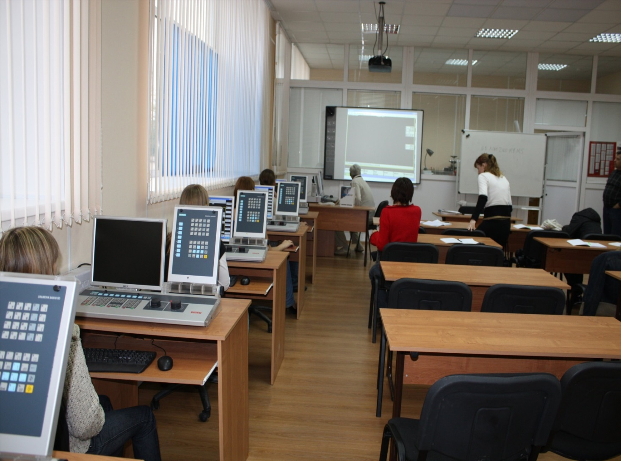
Формирование профессиональных компетенций операторов станков с программным управлением осуществляется в тренажёрной лаборатории, состоящих из рабочих мест, укомплектованных тренажёрами программирования станков с числовым программным обеспечением

Slide 7
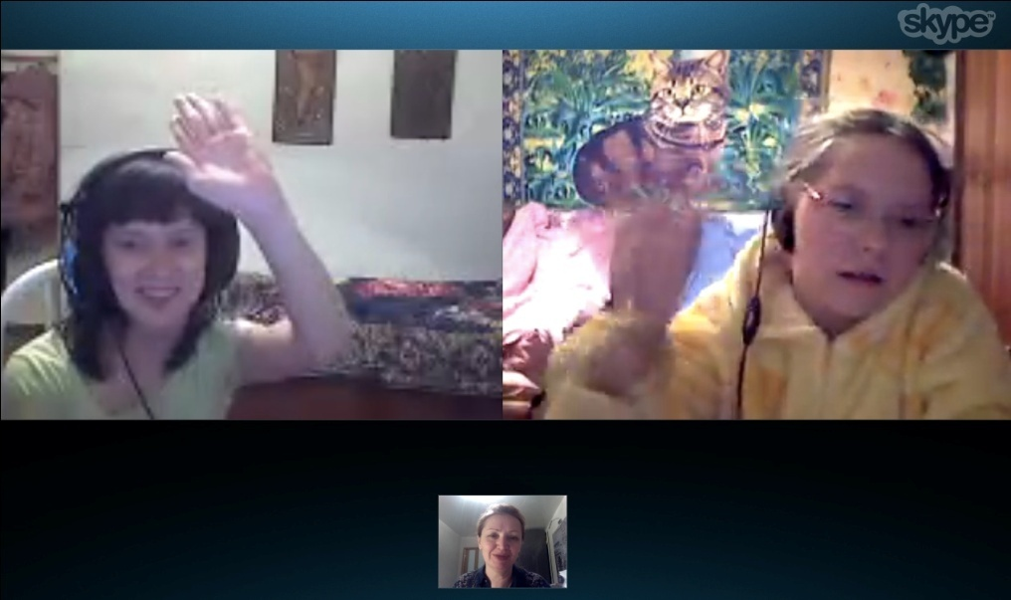
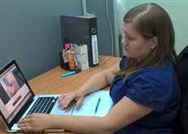
Возможность обучения и доступности профессии для каждого
Дистанционное обучение инвалидов и лиц с ограниченными возможностями здоровья по программам среднего профессионального образования: Обучение ведется по специальностям:
«Бухгалтер»
«Операционный логист»
«Менеджер по продажам»
«Юрист»
«Техник по информационным системам»

Slide 8
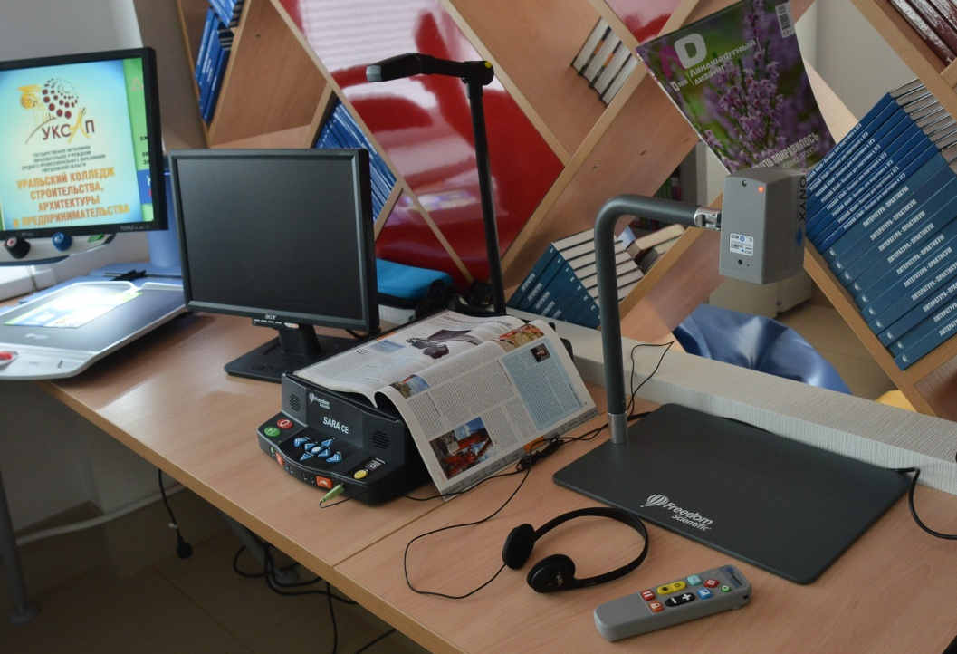
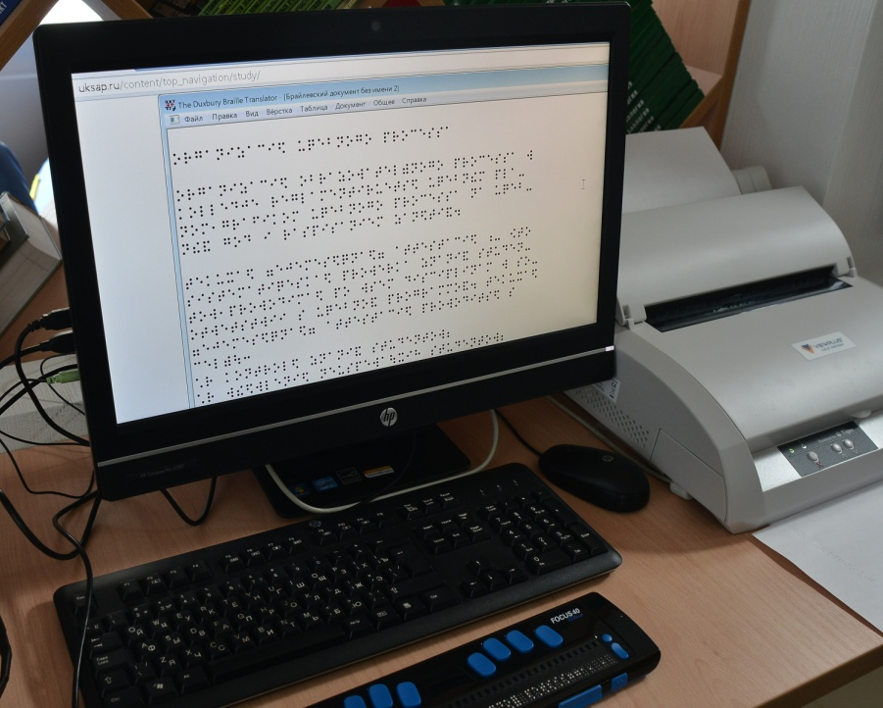
Открытое информационное пространство инклюзивного образования- библиотечный медиацентр
Компьютерные тифлотехнологии основаны на комплексе аппаратных и программных средств, обеспечивающих преобразование компьютерной информации в доступные формы (звуковое воспроизведение, рельефно-точечное изображение или укрупненный текст)
Тифлотехнические средства для усиления остаточного зрения и средства преобразования визуальной информации в аудио и тактильные сигналы
Видеоувеличители для удаленного просмотра для возможности просмотра удаленных объектов (например, текста на доске или слайда на экране) ГАПОУ СО «Уральский колледж строительства, архитектуры и предпринимательства»

Slide 9
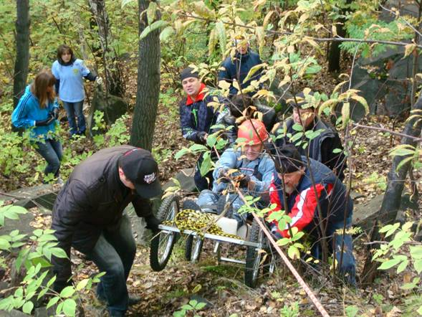
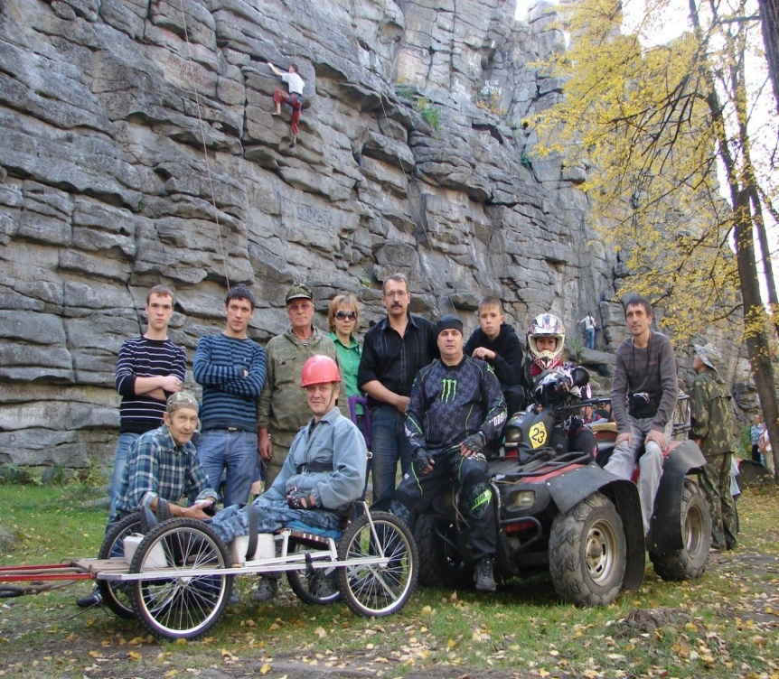
Развитие интересов - спортивный туризм с участием инвалидов – колясочников (автомобильный, горный, водный) Способствовать коммуникации или сделать ее возможной

Slide 10
На сайте каждой профессиональной образовательной организации есть раздел «Условия обучения инвалидов и лиц с ограниченными возможностями здоровья»
Публикуется «Паспорт доступности» для инвалидов
Версия для слабовидящих

Slide 11
Организация комплексного сопровождения в условиях инклюзивного профессионального образования

Slide 12
Организационно-педагогическое сопровождение может включать: контроль за посещаемостью занятий; помощь в организации самостоятельной работы в случае заболевания; организацию индивидуальных консультаций для длительно отсутствующих обучающихся; содействие в прохождении промежуточных аттестаций, сдаче зачетов, экзаменов, ликвидации академических задолженностей; коррекцию взаимодействия обучающегося и преподавателя в учебном процессе; консультирование преподавателей и сотрудников по психофизическим особенностям обучающихся с ограниченными возможностями здоровья и инвалидов, коррекцию трудных ситуаций; периодические инструктажи и семинары для преподавателей, методистов и иную деятельность.
Психолого-педагогическое сопровождение осуществляется для обучающихся, имеющих проблемы в обучении, общении и социальной адаптации. Оно направлено на изучение, развитие и коррекцию личности обучающегося, ее профессиональное становление с помощью психодиагностических процедур, психопрофилактики и коррекции личностных искажений.

Slide 13
Медицинско-оздоровительное сопровождение включает диагностику физического состояния обучающихся, сохранение здоровья, развитие адаптационного потенциала, приспособляемости к учебе.
Социальное сопровождение - это совокупность мероприятий, сопутствующих образовательному процессу и направленных на социальную поддержку обучающихся с ограниченными возможностями здоровья и инвалидов при инклюзивном образовании, включая содействие в решении бытовых проблем, проживания в общежитии, социальных выплат, выделения материальной помощи, стипендиального обеспечения.

Slide 14
Порядок приема граждан на обучение по образовательным программам среднего профессионального образования (утвержден приказом Министерства образования и науки РФ от 23 января 2014 г. № 36).
VI. Особенности проведения вступительных испытаний для инвалидов и лиц с ограниченными возможностями здоровья
2. Инвалиды и лица с ограниченными возможностями здоровья при поступлении в образовательные организации сдают вступительные испытания с учетом особенностей психофизического развития, индивидуальных возможностей и состояния здоровья (далее - индивидуальные особенности) таких поступающих.
33. При проведении вступительных испытаний обеспечивается соблюдение следующих требований:
вступительные испытания проводятся для инвалидов и лиц с ограниченными возможностями здоровья в одной аудитории совместно с поступающими, не имеющими ограниченных возможностей здоровья, если это не создает трудностей для поступающих при сдаче вступительного испытания;

Slide 15
присутствие ассистента из числа работников образовательной организации или привлеченных лиц, оказывающего поступающим необходимую техническую помощь с учетом их индивидуальных особенностей (занять рабочее место, передвигаться, прочитать и оформить задание, общаться с экзаменатором);
поступающим предоставляется в печатном виде инструкция о порядке проведения вступительных испытаний;
поступающие с учетом их индивидуальных особенностей могут в процессе сдачи вступительного испытания пользоваться необходимыми им техническими средствами;
материально-технические условия должны обеспечивать возможность беспрепятственного доступа поступающих в аудитории, туалетные и другие помещения, а также их пребывания в указанных помещениях (наличие пандусов, поручней, расширенных дверных проемов, лифтов, при отсутствии лифтов аудитория должна располагаться на первом этаже; наличие специальных кресел и других приспособлений).

Slide 16
Дополнительно при проведении вступительных испытаний обеспечивается соблюдение следующих требований в зависимости от категорий поступающих с ограниченными возможностями здоровья:
а) для слепых: б) для слабовидящих: в) для глухих и слабослышащих:
г) для лиц с тяжелыми нарушениями речи, глухих, слабослышащих все вступительные испытания по желанию поступающих могут проводиться в письменной форме;
д) для лиц с нарушениями опорно-двигательного аппарата (тяжелыми нарушениями двигательных функций верхних конечностей или отсутствием верхних конечностей):
письменные задания выполняются на компьютере со специализированным программным обеспечением или надиктовываются ассистенту
по желанию поступающих все вступительные испытания могут проводиться в устной форме.

Slide 17
43.1. При приеме на обучение по образовательным программам образовательной организацией учитываются следующие результаты индивидуальных достижений:
1) наличие статуса победителя и призера в олимпиадах и иных интеллектуальных и (или) творческих конкурсах, мероприятиях, направленных на развитие интеллектуальных и творческих способностей, способностей к занятиям физической культурой и спортом, интереса к научной (научно-исследовательской), инженерно-технической, изобретательской, творческой, физкультурно-спортивной деятельности, а также на пропаганду научных знаний, творческих и спортивных достижений в соответствии с постановлением Правительства Российской Федерации от 17 ноября 2015 г. N 1239 "Об утверждении Правил выявления детей, проявивших выдающиеся способности, сопровождения и мониторинга их дальнейшего развития" (Собрание законодательства Российской Федерации, 2015, N 47, ст. 6602; 2016, N 20, ст. 2837; 2017, N 28, ст. 4134; N 50, ст. 7633; 2018, N 46, ст. 7061);
2) наличие у поступающего статуса победителя и призера чемпионата по профессиональному мастерству среди инвалидов и лиц с ограниченными возможностями здоровья "Абилимпикс";

Slide 18
Профессиональное обучение лиц с ограниченными возможностями здоровья
обучающийся с ограниченными возможностями здоровья - физическое лицо, имеющее недостатки в физическом и (или) психологическом развитии, подтвержденные психолого-медико-педагогической комиссией (ПМПК) и препятствующие получению образования без создания специальных условий
адаптированная образовательная программа - образовательная программа, адаптированная для обучения лиц с ограниченными возможностями здоровья с учетом особенностей их психофизического развития, индивидуальных возможностей и при необходимости обеспечивающая коррекцию нарушений развития и социальную адаптацию указанных лиц.

Slide 19
Адаптированная образовательная программа
Сроки обучения-
10 месяцев;
1 год 10 месяцев.
Адаптационный цикл (коммуникативный практикум, основы правовых знаний, психология общения и др.)
Учебная и производственная практика
установление лицам, прошедшим профессиональное обучение, квалификационных разрядов, классов, категорий по соответствующим профессиям рабочих, должностям служащих.

Slide 20
Предлагаемые профессии
Кухонный рабочий
Маляр
Рабочий по благоустройству населенных пунктов
Садовник
Швея
Каменщик
Цветовод
Плотник
Столяр строительный
Облицовщик-плиточник
Сборщик изделий из древесины
Рабочий по комплексному обслуживанию и ремонту зданий
Санитар ветеринарный
Слесарь-ремонтник
Пекарь
Горничная, гладильщик
Рабочий зеленого строительства
Рабочий плодоовощного хозяйства
Оператор швейного оборудования
http://sptstroitel.ru/deyatelnost-bazovoy-organizatsii/regionalnyy-tsentr-proforientatsionnoy-raboty-s-abiturientami-iz-chisla-lits-s-invalidnostyu-i-ovz/profobuchenie/

Slide 21
Социальный лифт
Интернет
Представление себя, своих личных качеств, своих возможностей
(резюме, социальные сети, блоги)
Расширение коммуникации
Социальные проекты
Проект «Россия- страна возможностей»
Конкурсы профессионального мастерства
Национальный чемпионат для людей с инвалидностью «Абилимпикс»
Региональная открытая олимпиада профмастерства

Slide 22
Национальный чемпионат для людей с инвалидностью «Абилимпикс»

Slide 23
Развитие движения «Абилимпикс». региональный этап
год | компетенций | участников | экспертов
2016 | 8 | 34 | 45
2017 | 12 | 78 | 70
2018 | 20 | 130 | 124
2019 | 26 | 196 | 144
2020 | 35 | 273 | 178
72 образов. орг-ции из территорий: р.п.Белоярский, Березовский, Екатеринбург, Ирбит, Каменск-Уральский, Краснотуринск, Нижний Тагил, Первоуральск, Ревда, Реж, Североуральск, Камышлов, с.Харловское (Ирбитский район), Нижняя Тура, Алапаевск, Верхняя Тура, Красноуфимск, Сысерть, Талица, Новоуральск.

Slide 24
Динамика участия в национальном чемпионате сборной свердловской области
год | золото | серебро | бронза | дипломы
2016 | 1 | 1 | 1 | -
2017 | 1 | - | 1 | -
2018 | 1 | 3 | 3 | За развитие волонтерского движения «Абилимпикс»
2019 | 1 | 3 | 4 | За развитие экспертного сообщества (1 место)
2020 | 3 | 2 | 6 | Лучший региональный центр развития движения «Абилимпикс» (1 место)

Slide 25
Об участии в V национальном чемпионате «Абилимпикс» 2019 год
«8 медалей: 1 золото, 3 серебра, 4 бронзы.
Из них школьники завоевали:
«Серебро»: «Туризм», Харламова Е., МАОУ СОШ № 5.
«Бронза»: «Художественное вышивание»
Черных Е., ГКОУ СО Екатеринбургская школа-интернат № 11.
В общемедальном зачете Свердловская область заняла 14 место среди 84регионов-участников.
Также Свердловская область была удостоена 1 места за развитие экспертного сообщества.

Slide 26
VI Национальный чемпионат «Абилимпикс» 2020

Slide 27
VI Национальный чемпионат «Абилимпикс» 2020

Slide 28
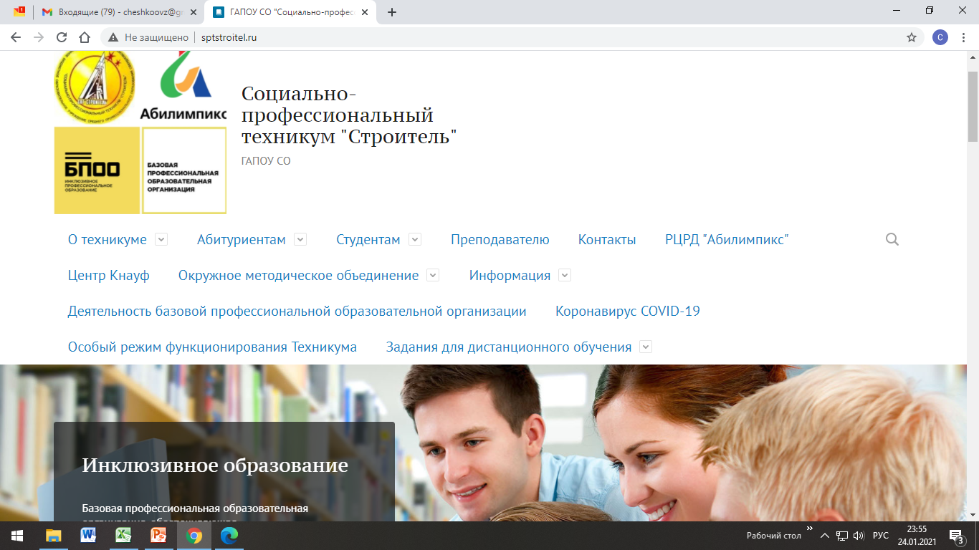
http://sptstroitel.ru/

Slide 29
«Горячая линия» по вопросам приема инвалидов и лиц с ОВЗ
«Горячая линия» по вопросам приема инвалидов и лиц с ОВЗ на обучение по образовательным программам среднего профессионального образования и профессионального обучения в профессиональный организации Свердловской области в 2021 году.
Ваши вопросы и обращения принимаются на адрес электронной почты: priem.ovz@yandex.ru

Slide 30
контакты
ГАПОУ СО «Социально-профессиональный техникум «Строитель»
Учебная часть:
+7 (343) 227-30-70 (доб. 206)
Центр «Абилимпикс»:
centrovz96@yandex.ru
+7 (343)227-30-70
Ссылка на сайт: http://sptstroitel.ru/abilimpics/

